Slide 1
PHÂN TÍCH THIẾT KẾ HỆ THỐNG Chương 1: Môi trường phát triển hệ thống
Trương Quốc Định
Khoa Hệ thống thông tin – Trường CNTT&TT – Đại học Cần Thơ

Slide 2
Nội dung
Chương 1: Môi trường phát triển hệ thống
Khái niệm hệ thống, hệ thống thông tin
Các thành phần của hệ thống thông tin
Các loại hệ thống thông tin
Các giai đoạn phát triển hệ thống
Phân tích là làm gì?
Thiết kế là làm gì?

Slide 3
Khái niệm hệ thống
Chương 1: Môi trường phát triển hệ thống
Theo Merriam-Webster, hệ thống là tập hợp các thành phần thường xuyên tương tác hoặc phụ thuộc lẫn nhau.
Hệ thống máy tính
Hệ thống sông ngòi
Hệ thống đường cao tốc
Hội sinh viên Việt Nam
Trường Đại học Cần Thơ

Slide 4
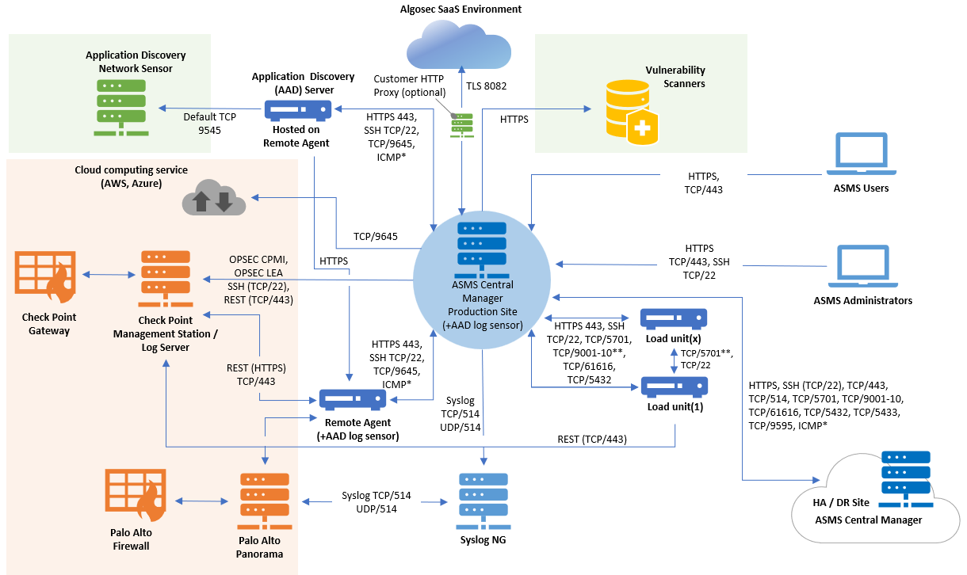
Khái niệm hệ thống
Chương 1: Môi trường phát triển hệ thống

Slide 5
Khái niệm hệ thống thông tin
Chương 1: Môi trường phát triển hệ thống
Dữ liệu (data): là dữ kiện thô, không có tổ chức và cần được xử lý. Dữ liệu là đơn giản, đôi khi ngẫu nhiên và thường là không có ý nghĩa đến khi được tổ chức lại.
Thông tin (information): dữ liệu được xử lý, tổ chức hoặc biểu diễn trong một ngữ cảnh nhất định để trở nên hữu ích.
Điểm tổng kết học phần của sinh viên, phổ điểm tổng kết của một lớp học phần
Theo Merriam-Webster, hệ thống thông tin là hệ thống máy tính được sử dụng để thu thập, tạo, lưu trữ, xử lý, phân phối dữ liệu và thông tin.

Slide 6
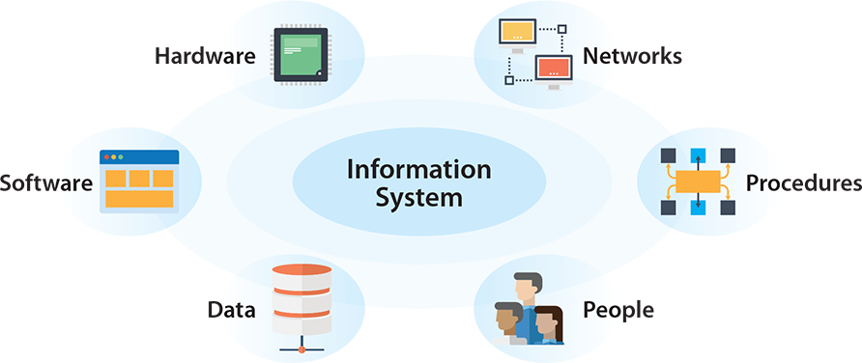
Các thành phần của hệ thống thông tin
Chương 1: Môi trường phát triển hệ thống

Slide 7
Các loại hệ thống thông tin
Chương 1: Môi trường phát triển hệ thống
Hệ thống xử lý giao dịch (Transaction Processing Systems)
Hệ thống thông tin quản lý (Management Information Systems)
Văn phòng điện tử (Office Automation Systems)
Hệ quản trị tri thức (Knowledge Management Systems)
Hệ hỗ trợ ra quyết định (Decision Support Systems)
Hệ thống hỗ trợ điều hành (Executive Support System)

Slide 8
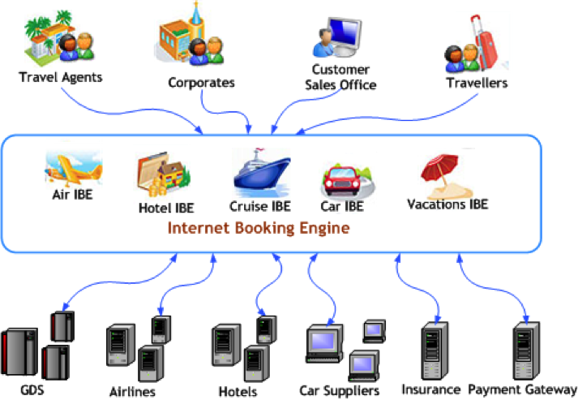

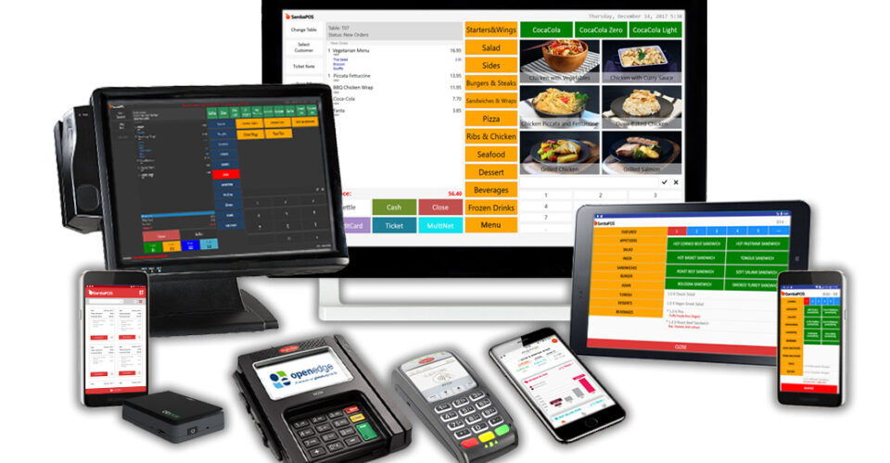
Hệ thống xử lý giao dịch
Chương 1: Môi trường phát triển hệ thống – Các loại hệ thống thông tin
Thực hiện thu thập, lưu trữ, sửa đổi và truy xuất dữ liệu giao dịch của doanh nghiệp.
Chỉ những giao dịch có cấu trúc và định nghĩa trước là được phép.
Thời gian đáp ứng ngắn mặc dù không thể xem là thời gian thực.

Slide 9


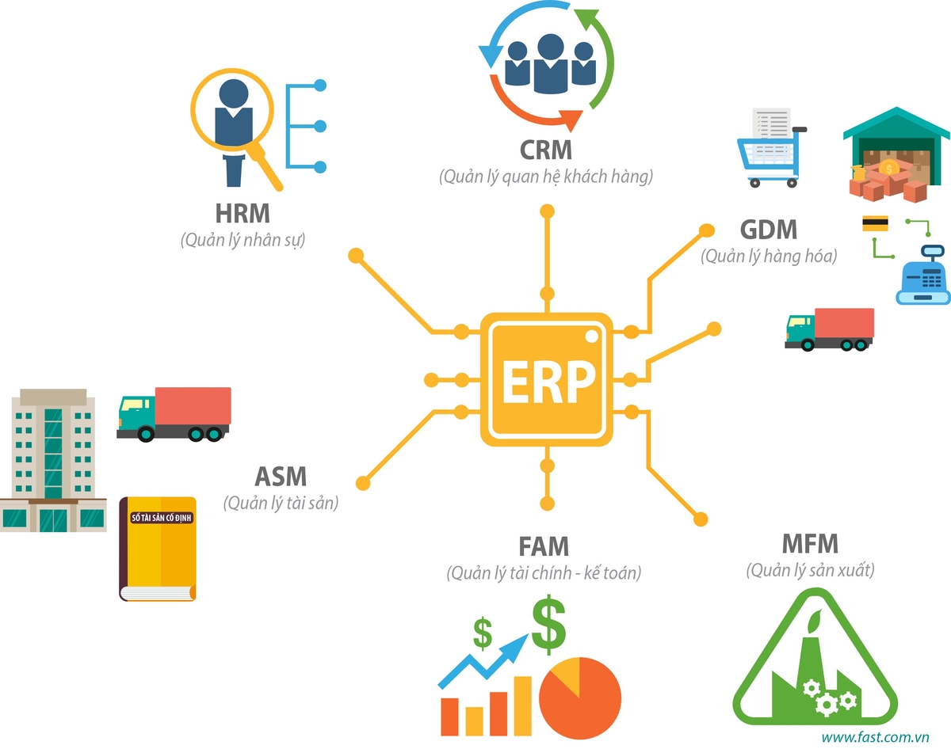
Hệ thống thông tin quản lý
Chương 1: Môi trường phát triển hệ thống – Các loại hệ thống thông tin
Sử dụng cho việc tạo ra quyết định, điều phối, kiểm soát và hiển thị thông tin trong tổ chức.
Mục tiêu cuối cùng là tăng giá trị và lợi nhuận của tổ chức bằng cách cung cấp cho các nhà quản lý thông tin kịp thời, phù hợp để đưa ra các quyết định hiệu quả trong một khoảng thời gian ngắn.

Slide 10

Văn phòng điện tử
Chương 1: Môi trường phát triển hệ thống – Các loại hệ thống thông tin
Giải pháp phần cứng và phần mềm cho phép truyền dữ liệu giữa các thành phần trong hệ thống, đơn giản hóa và tự động hóa các quy trình, tác vụ hành chính khác nhau.
Được sử dụng để loại bỏ các quy trình thủ công, xác định các quy trình không hiệu quả và tạo điều kiện cho việc ra quyết định tốt.

Slide 11
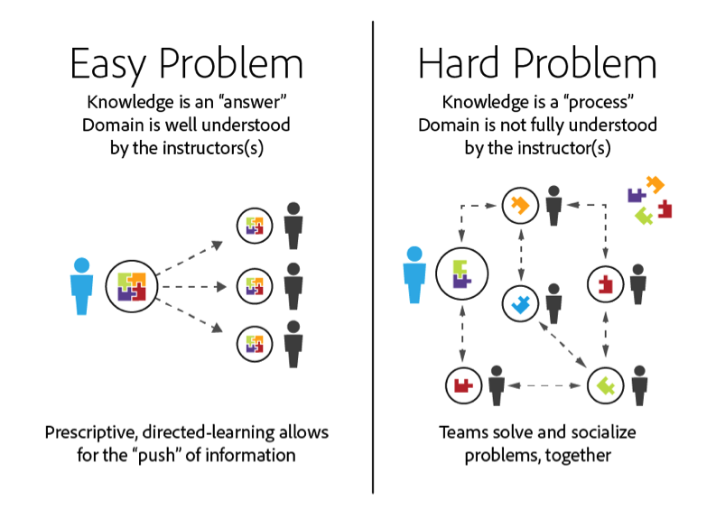
Hệ quản trị tri thức
Chương 1: Môi trường phát triển hệ thống – Các loại hệ thống thông tin
Cho phép kiến tạo, chia sẻ, lưu giữ, phát triển và sử dụng tối ưu nguồn tri thức trong tổ chức.
Giúp tổ chức
Tăng năng suất
Cải thiện hiệu quả quản trị
Nâng cao sự hài lòngcủa khách hàng
Thu hút và khai thác nhân tài
Khuyến khích học hỏi, chia sẻ

Slide 12
Hệ hỗ trợ ra quyết định
Chương 1: Môi trường phát triển hệ thống – Các loại hệ thống thông tin
Hỗ trợ tổ chức trong các hoạt động ra quyết định đòi hỏi sự phán xét, chứng thực với một chuỗi các hành động.
Hỗ trợ quản lý cấp trung và cấp cao của một tổ chức bằng cách phân tích khối lượng lớn dữ liệu phi cấu trúc và tích lũy thông tin có thể giúp giải quyết các vấn đề.

Slide 13

Hệ thống hỗ trợ điều hành
Chương 1: Môi trường phát triển hệ thống – Các loại hệ thống thông tin
Hệ thống thông tin quản trị được chuyên biệt hóa cho cấp lãnh đạo, cung cấp các thông tin chiến lược cho lãnh đạo.
Cung cấp khả năng truy cập tức thời và dễ dàng đến các thông tin chọn lọc liên quan đến những yếu tố then chốt trong việc đạt được mục tiêu chiến lược.

Slide 14
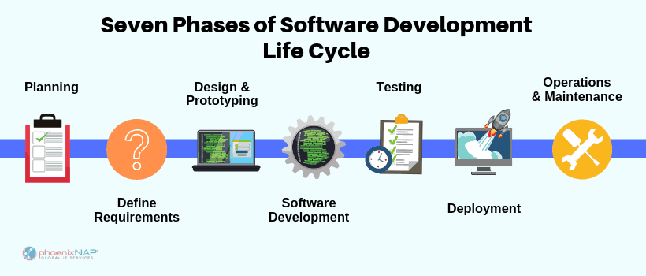
Các giai đoạn phát triển hệ thống
Chương 1: Môi trường phát triển hệ thống

Slide 15
Phân tích là làm gì?
Chương 1: Môi trường phát triển hệ thống
Hiểu về hệ thống cần phải xây dựng.
Thu thập và diễn giải các dữ kiện, xác định các vấn đề và phân rã một hệ thống thành các thành phần của nó.
Là kỹ thuật giải quyết vấn đề nhằm cải thiện hệ thống và đảm bảo rằng tất cả các thành phần của hệ thống hoạt động hiệu quả.
Trả lời cho các câu hỏi: “Hệ thống phải làm gì? Vì sao phải làm như vậy? Có thể làm được hay không?”

Slide 16
Thiết kế là làm gì?
Chương 1: Môi trường phát triển hệ thống
Chỉ ra cách thức xây dựng hệ thống.
Xem xét nhiều giải pháp tiềm năng và thu hẹp các lựa chọn để xác định cách hiệu quả nhất để xây dựng giải pháp.
Trả lời cho câu hỏi “Yêu cầu đó, chức năng đó làm như thế nào?”.

Slide 17
Nhà phân tích thiết kế
Chương 1: Môi trường phát triển hệ thống

